Slide 1
如何使用好缓存
长安汽车/新营销业务部/技术开发
杨凡
2018.07.27

Slide 2
1
2
进程内缓存怎么玩？
缓存？你真的用对了吗
3
4
缓存、究竟是淘汰还是修改？
先操作缓存、还是数据库？
5
缓存与数据库不一致、咋办？

Slide 3
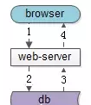
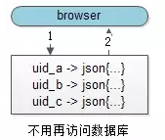
1、进程内的缓存，怎么玩？
除了常见的redis/memcache等进程外缓存服务，缓存还有一种常见的玩法，进程内缓存。
什么是进程内缓存？
答：将一些数据缓存在站点，或者服务的进程内，这就是进程内缓存。
进程内缓存的实现载体，最简单的，可以是一个带锁的Map。又或者，可以使用第三方库，例如leveldb。
进程内缓存能存储啥？
答：redis/memcache等进程外缓存服务能存什么，进程内缓存就能存什么。
比如：json数据、html页面、对象等
进程内缓存有什么好处？
答：与没有缓存相比，进程内缓存的好处是，数据读取不再需要访问后端，例如数据库。

Slide 4
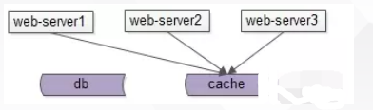
进程内缓存优点？
与进程外缓存相比（例如redis/memcache），进程内缓存省去了网络开销，所以一来节省了内网带宽，二来响应时延会更低。
进程内缓存有什么缺点？
答：统一缓存服务虽然多一次网络交互，但仍是统一存储。
如上图，站点和服务中的多个节点访问统一的缓存服务，数据统一存储，容易保证数据的一致性。

Slide 5
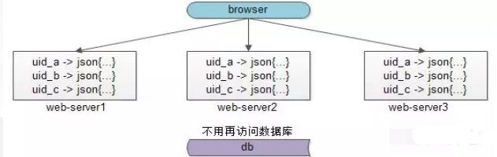
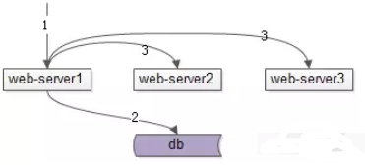
而进程内缓存，如上图，如果数据缓存在站点和服务的多个节点内，数据存了多份，一致性比较难保障。
如何保证进程内缓存的数据一致性？
答：保障进程内缓存一致性，有几种方案。
第一种方案，可以通过单节点通知其他节点。如上图：写请求发生在server1，在修改完自己内存数据与数据库中的数据之后，可以主动通知其他server节点，也修改内存的数据。
这种方案的缺点是：同一功能的一个集群的多个节点，相互耦合在一起，特别是节点较多时，网状连接关系极其复杂。

Slide 6
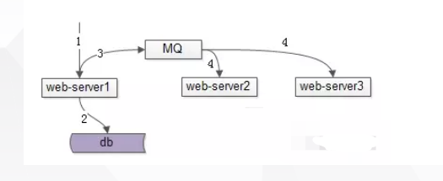
第二种方案，可以通过MQ通知其他节点。如上图，写请求发生在server1，在修改完自己内存数据与数据库中的数据之后，给MQ发布数据变化通知，其他server节点订阅MQ消息，也修改内存数据。
这种方案虽然解除了节点之间的耦合，但引入了MQ，使得系统更加复杂。
前两种方案，节点数量越多，数据冗余份数越多，数据同时更新的原子性越难保证，一致性也就越难保证。

Slide 7
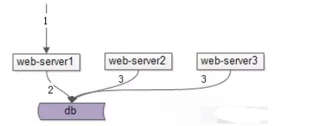
第三种方案，为了避免耦合，降低复杂性，干脆放弃了“实时一致性”，每个节点启动一个timer，定时从后端拉取最新的数据，更新内存缓存。在有节点更新后端数据，而其他节点通过timer更新数据之间，会读到脏数据。
为什么不能频繁使用进程内缓存？
答：分层架构设计，有一条准则：站点层、服务层要做到无数据无状态，这样才能任意的加节点水平扩展，数据和状态尽量存储到后端的数据存储服务，例如数据库服务或者缓存服务。
可以看到，站点与服务的进程内缓存，实际上违背了分层架构设计的无状态准则，故一般不推荐使用。
什么时候可以使用进程内缓存？
情况一，只读数据，可以考虑在进程启动时加载到内存。
情况二，极其高并发的，如果透传后端压力极大的场景，可以考虑使用进程内缓存。例如，秒杀业务，并发量极高，需要站点层挡住流量，可以使用内存缓存。
情况三，一定程度上允许数据不一致业务。例如，有一些计数场景，运营场景，页面对数据一致性要求较低，可以考虑使用进程内页面缓存。

Slide 8
最后，再次强调，进程内缓存的适用场景并不如redis/memcache广泛，不要为了炫技而使用。更多的时候，还是老老实实使用redis/mc吧。

Slide 9
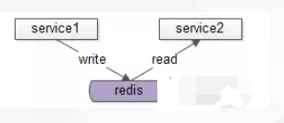
2、缓存，你真的用对了么？
缓存，是互联网分层架构中，非常重要的一个部分，通常用它来降低数据库压力，提升系统整体性能，缩短访问时间。有人认为“缓存是万金油，哪里有问题，加个缓存，就能优化”，缓存的滥用，可能会导致一些错误用法。
误用一：把缓存作为服务与服务之间传递数据的媒介
如上图：
服务1和服务2约定好key和value，通过缓存传递数据
服务1将数据写入缓存，服务2从缓存读取数据，达到两个服务通信的目的
该方案存在的问题是：
数据管道，数据通知场景，MQ更加适合
多个服务关联同一个缓存实例，会导致服务耦合

Slide 10
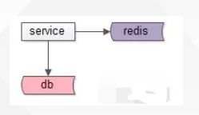
误用二：使用缓存未考虑雪崩
常规的缓存玩法，如上图：
1、服务先读缓存，缓存命中则返回
2、缓存不命中，再读数据库
什么时候会产生雪崩？
答：如果缓存挂掉，所有的请求会压到数据库，如果未提前做容量预估，可能会把数据库压垮（在缓存恢复之前，数据库可能一直都起不来），导致系统整体不可服务。
如何应对潜在的雪崩？
答：提前做容量预估，如果缓存挂掉，数据库仍能扛住，才能执行上述方案。或者优化缓存的设计。

Slide 11
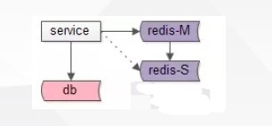
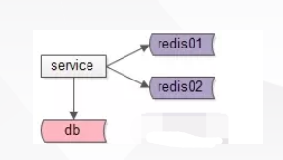
常见方案一：高可用缓存
如上图：使用高可用缓存集群，一个缓存实例挂掉后，能够自动做故障转移。
常见方案二：缓存水平切分
如上图：使用缓存水平切分，一个缓存实例挂掉后，不至于所有的流量都压到数据库上。

Slide 12
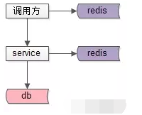
误用三：调用方缓存数据
进入、跳出和返回
如上图：
服务提供方缓存，向调用方屏蔽数据获取的复杂性（这个没问题）
服务调用方，也缓存一份数据，先读自己的缓存，再决定是否调用服务（这个有问题）
该方案存在的问题是：
调用方需要关注数据获取的复杂性
更严重的，服务修改db里的数据，淘汰了服务cache之后，难以通知调用方淘汰其cache里的数据，从而导致数据不一致
有人说，服务可以通过MQ通知调用方淘汰数据，额，难道下游的服务要依赖上游的调用方，分层架构设计不是这么玩的

Slide 13
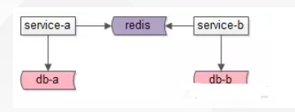

误用四：多服务共用缓存实例
如上图：
服务A和服务B共用一个缓存实例（不是通过这个缓存实例交互数据）
该方案存在的问题是：
可能导致key冲突，彼此冲掉对方的数据
可能需要服务A和服务B提前约定好了key，以确保不冲突，常见的约定方式是使用namespace:key的方式来做key。
不同服务对应的数据量，吞吐量不一样，共用一个实例容易导致一个服务把另一个服务的热数据挤出去
共用一个实例，会导致服务之间的耦合，与微服务架构的“数据库，缓存私有”的设计原则不符
建议的玩法是：
如上图：各个服务私有化自己的数据存储，对上游屏蔽底层的复杂性。

Slide 14
3、缓存，究竟是淘汰，还是修改？
允许cache miss的场景，不管是memcache还是redis，当被缓存的内容变化时，是改修改缓存，还是淘汰缓存？
问：KV缓存都缓存了一些什么数据？
答：
（1）朴素类型的数据，例如：int
（2）序列化后的对象，例如：User实体，本质是binary
（3）文本数据，例如：json或者html
（4）...
问：淘汰缓存中的这些数据，修改缓存中的这些数据，有什么差别？
答：
（1）淘汰某个key，操作简单，直接将key置为无效，但下一次该key的访问会cache miss
（2）修改某个key的内容，逻辑相对复杂，但下一次该key的访问仍会cache hit
可以看到，差异仅仅在于一次cache miss。
问：缓存中的value数据一般是怎么修改的？
答：
（1）朴素类型的数据，直接set修改后的值即可
（2）序列化后的对象：一般需要先get数据，反序列化成对象，修改其中的成员，再序列化为binary，再set数据
（3）json或者html数据：一般也需要先get文本，parse成doom树对象，修改相关元素，序列化为文本，再set数据
进入、跳出和返回

Slide 15
案例1：
假设，缓存里存了某一个用户uid=123的余额是money=100元，业务场景是，购买了一个商品pid=456。
分析：如果修改缓存，可能需要：
（1）去db查询pid的价格是50元
（2）去db查询活动的折扣是8折（商品实际价格是40元）
（3）去db查询用户的优惠券是10元（用户实际要支付30元）
（4）从cache查询get用户的余额是100元
（5）计算出剩余余额是100 - 30 = 70
（6）到cache设置set用户的余额是70
为了避免一次cache miss，需要额外增加若干次db与cache的交互，得不偿失。
案例2：
假设，缓存里存了某一个用户uid=123的余额是money=100元，业务场景是，需要扣减30元。
分析：如果修改缓存，需要：
（1）从cache查询get用户的余额是100元
（2）计算出剩余余额是100 - 30 = 70
（3）到cache设置set用户的余额是70
为了避免一次cache miss，需要额外增加若干次cache的交互，以及业务的计算，得不偿失。
案例3：
假设，缓存里存了某一个用户uid=123的余额是money=100元，业务场景是，余额要变为70元。
分析：如果修改缓存，需要：
（1）到cache设置set用户的余额是70
修改缓存成本很低。
进入、跳出和返回

Slide 16
进入、跳出和返回
是淘汰还是修改缓存，需要考虑其成本，如果仅仅是为了减少一次miss或者根本就没对业务进行仔细的分析就随意的采用修改缓存，值得深思！
总结：
允许cache miss的KV缓存写场景：
大部分情况，修改value成本会高于“增加一次cache miss”，因此应该淘汰缓存
如果还在纠结，总是淘汰缓存，问题也不大

Slide 17
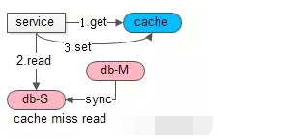
4、先操作缓存？还是数据库？
对于读请求
先读cache，再读db
如果，cache hit，则直接返回数据
如果，cache miss，则访问db，并将数据set回缓存
如上图：
（1）先从cache中尝试get数据，结果miss了
（2）再从db中读取数据，从库，读写分离
（3）最后把数据set回cache，方便下次读命中

Slide 18
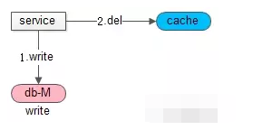
对于写请求
淘汰缓存，而不是更新缓存
先操作数据库，再淘汰缓存
如上图：
（1）第一步要操作数据库，第二步操作缓存
（2）缓存，采用delete淘汰，而不是set更新

Slide 19
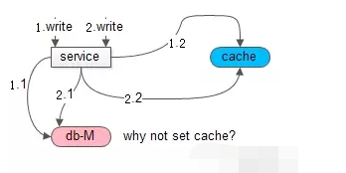
为什么建议淘汰缓存，而不是更新缓存？
如下图所示，如果采用set缓存。
在1和2两个并发写发生时，由于无法保证时序，此时不管先操作缓存还是先操作数据库，都可能出现：
（1）请求1先操作数据库，请求2后操作数据库
（2）请求2先set了缓存，请求1后set了缓存
导致，数据库与缓存之间的数据不一致。
所以，建议，delete缓存，而不是set缓存。

Slide 20
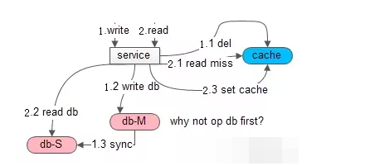
为什么建议先操作数据库，再操作缓存？
如果先操作缓存，在读写并发时，可能出现数据不一致。
如下图所示，如果先操作缓存。
在1和2并发读写发生时，由于无法保证时序，可能出现：
（1）写请求淘汰了缓存
（2）写请求操作了数据库（主从同步没有完成）
（3）读请求读了缓存（cache miss）
（4）读请求读了从库（读了一个旧数据）
（5）读请求set回缓存（set了一个旧数据）
（6）数据库主从同步完成
导致，数据库与缓存的数据不一致。
所以，建议，先操作数据库，再操作缓存。

Slide 21
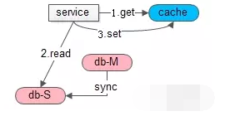
挖个坑！---
在缓存读取流程中，如果主从没有同步完成，步骤二读取到一个旧数据，可能导致缓存里set一个旧数据，最终导致数据库和缓存数据不一致。

Slide 22
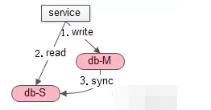
5、缓存与数据库不一致，咋办？
一、数据库主从不一致
如上图，发生的场景是，写后立刻读：
（1）主库一个写请求（主从没同步完成）
（2）从库接着一个读请求，读到了旧数据
（3）最后，主从同步完成
导致的结果是：主动同步完成之前，会读取到旧数据。
可以看到，主从不一致的影响时间很短，在主从同步完成后，就会读到新数据。

Slide 23
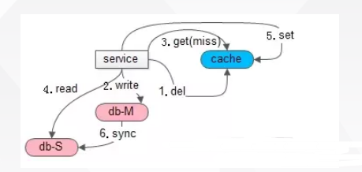
二、缓存与数据库不一致
如上图，发生的场景也是，写后立刻读：
（1+2）先一个写请求，淘汰缓存，写数据库
（3+4+5）接着立刻一个读请求，读缓存，cache miss，读从库，写缓存放入数据，以便后续的读能够cache hit（主从同步没有完成，缓存中放入了旧数据）
（6）最后，主从同步完成
导致的结果是：旧数据放入缓存，即使主从同步完成，后续仍然会从缓存一直读取到旧数据。
可以看到，加入缓存后，导致的不一致影响时间会很长，并且最终也不会达到一致。

Slide 24
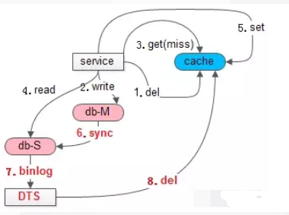
三、问题分析
可以看到，这里提到的缓存与数据库数据不一致，根本上是由数据库主从不一致引起的。当主库上发生写操作之后，从库binlog同步的时间间隔内，读请求，可能导致有旧数据入缓存。
假如主从不一致没法彻底解决，引入缓存之后，binlog同步时间间隔内，也无法避免读旧数据。
但是，有没有办法做到，即使引入缓存，不一致不会比“不引入缓存”更糟呢？这是更为实际的优化目标。
思路转化为：在从库同步完成之后，如果有旧数据入缓存，应该及时把这个旧数据淘汰掉。
四、不一致优化
如上图所述，在并发读写导致缓存中读入了脏数据之后：
（6）主从同步
（7）通过工具订阅从库的binlog（本图画的订阅工具是DTS，
可以是cannal，也可以自己订阅和分析binlog），
这里能够最准确的知道，从库数据同步完成的时间。
（8）从库执行完写操作，向缓存再次发起删除，
淘汰这段时间内可能写入缓存的旧数据
如此这般，至少能够保证，引入缓存之后，
主从不一致，不会比没有引入缓存更坏。

Slide 25
数据库主从不一致，怎么解？请关注下次的分享
数据库主从不一致，怎么解？

Slide 26
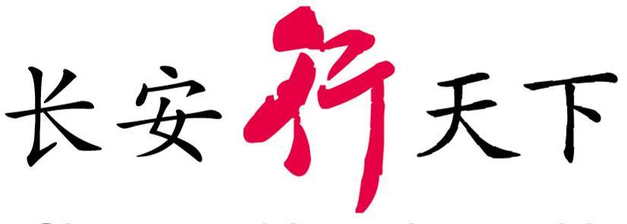
Changan Drives The World

